Slide 1


2019
云南省财政科技资金管理改革情况
云南省科技厅
Notes:
版权声明：300套精品模板商业授权，请联系【锐旗设计】:https://9ppt.taobao.com，专业PPT老师为你解决所有PPT问题！

Slide 2
目录/Contents
一
党中央国务院主要领导对科技经费管理改革的要求
二
党中央国务院省委政府对财政科技资金管理改革意见
三
云南省财政厅科技厅落实意见的具体举措

Slide 3
一
党中央国务院主要领导对财政科技资金管理改革要求

Slide 4
中央领导高度重视科研项目资金管理改革
习近平总书记
李克强总理
“要让资金为人的创造性活动服务，而不能让人的创造性活动为资金服务”。
“不能让繁文缛节把科学家的手脚捆死了，不能让无穷的报表和审批把科学家的精力耽误了”。
“要精简程序、简化手续，把科研人员从繁琐的表格中解放出来”。
“大力简除烦苛，使科研人员潜心向学、创新突破”。

Slide 5
二
党中央国务院省委政府对财政科技资金管理改革意见

Slide 6
二、党中央国务院省委政府对财政科技资金管理改革意见
改革文件 | 主要内容
(一)中共中央办公厅 国务院办公厅印发《关于进一步完善中央财政科研项目资金管理等政策的若干意见》（中办发〔2016〕50号） | 七条意见：1.总体要求；2.改进中央财政科研项目资金管理；3.完善中央高校、科研院所差旅会议管理；4.完善中央高校、科研院所科研仪器设备采购管理；5.完善中央高校、科研院所基本建设项目管理；6.规范管理，改进服务；7.加强制度建设和工作督查，确保政策措施落地见效。
（二）云南省委、省政府办公厅印发《关于进一步落实和完善省级财政科研项目资金管理等政策的实施意见》（云办发〔2017〕9号） | 五条措施：1.优化科研项目和经费管理；2.完善有利于创新的评价激励制度；3.强化科研项目绩效评价；4.完善分级责任担当机制；5.开展基于绩效、诚信和能力的科研管理改革试点。
(三)中共中央办公厅 国务院办公厅印发《关于深化项目评审、人才评价、机构评估改革的意见》 | 六条意见：1.总体要求；2.优化科研项目评审管理；3.改进科技人才评价方式；4.完善科研机构评估制度；5.加强监督评估和科研诚信体系建设；6.加强组织实施，确保政策措施落地见效。

Slide 7
二、党中央国务院省委政府对财政科技资金管理改革意见
改革文件 | 主要内容
(四)国务院办公厅关于抓好赋予科研机构和人员更大自主权有关文件贯彻落实工作的通知 （国办发〔2018〕127号） | 五条要求：1.充分认识赋予科研机构和人员自主权的重要意义；2.制定政策落实的配套制度和具体实施办法；3.深入推进下放科技管理权限工作；4.进一步做好已出台法规文件中相关规定的衔接；5.加强对政策贯彻落实工作的督查指导。
（五）科技部 财政部 教育部 中国科学院关于印发<贯彻落实习近平总书记在两院院士大会上重要讲话精神开展减轻科研人员负担专项行动方案的>通知 （国科发政〔2018〕295号） | 7条要求：1. 减表行动；2. 解决报销繁行动；3. 精简牌子行动；4. "四唯"问题清理行动；5. 检查瘦身行动；6. 信息共享行动；7. 众筹科改行动。
（六）科技部 财政部关于进一步优化国家重点研发计划项目和资金管理的通知 国科发资〔2019〕45号 | 12条要求：1. 整合精简各类报表。2. 减少信息填报和材料报送。3. 精简过程检查。4. 赋予科研人员更大技术路线决策权。5. 简化预算编制要求。6. 扩大承担单位预算调剂权限。7. 规范结题财务审计。8. 实施一次性项目综合绩效评价。9. 突出代表性成果和项目实施效果评价。10. 加强科学伦理审查和监管。11. 强化承担单位和项目管理专业机构责任。12. 做好项目政策衔接。

Slide 8
二、党中央国务院省委政府对财政科技资金管理改革意见
改革文件 | 主要内容
（七）云南省人民政府办公厅关于抓好赋予科研机构和人员更大自主权有关文件贯彻落实工作的通知（云政办发〔2019〕7号） | 五条要求：1.充分认识赋予科研机构和人员自主权的重要意义；2.制定政策落实的配套制度和具体实施办法；3.深入推进下放科技管理权限工作4.进一步做好已出台法规文件相关规定的衔接；5.加强对政策贯彻落实工作的组织协调和督查指导。
(八)国务院关于优化科研管理提升科研绩效若干措施的通知（国发〔2018〕25号） | 七条意见：1.改进省级财政科研项目资金管理；2.下放省属高校、科研院所差旅会议管理权限；3.完善省属高校、科研院所科研仪器设备采购管理；4.扩大基本建设项目管理权限；5.落实加快科技成果转化与推广应用政策；6.落实责任，优化服务；7.加强制度建设和工作督查，确保政策措施落地见效。
（九）云南省人民政府关于进一步深化预算改革加强预算管理的意见（云政发〔2018〕57号） | 四条意见：1.重要意义；2.总体要求；3.任务和措施；4.组织保障。其中提出九条具体任务和措施（1）构建现代预算编审体系；（2）全面实施预算绩效管理；（3）切实加强财政收入管理；（4）完善预算决策分配机制；（5）不断加强预算执行管理；（6）理顺政府间财政关系；（7）加快政府会计制度改革；（8）加强地方政府债务预算管理；（9）增强财政信息公开透明。

Slide 9
二、党中央国务院省委政府对财政科技资金管理改革意见
主要内容
自50号文件、367号文件出台以来，各部门密集出台了11个文件。总的要求就是要按照“坚持以人为本、坚持遵循规律、坚持“放管服”结合、坚持政策落实落地”原则。打通政策执行中的“堵点”，加大激励力度，激发创新创造活力、增强科研人员改革的成就感和获得感，调动科研人员积极性和创造性。

Slide 10
三
云南省财政厅科技厅落实意见的具体举措

Slide 11
（一）省财政厅科技厅落实党中央和云南省委意见举措之一
云南省财政厅、云南省科技厅印发了《云南省科技计划项目资金管理办法（试行）》（云财教〔2017〕367号）。
具体采取“四个下放、三个强化、两个不限制、一个抓好服务和规范资金结算要求”。落实党中央国务院省委政府的改革意见

Slide 12
省财政厅科技厅落实党中央和云南省委意见举措之一
四个下放
三个强化
1.下放预算调整权限；
2.下放科研仪器设备采购权限；
3.下放差旅费/会议费/国际合作交流费使用权限；
4.下放结余经费使用权限。
1.强化法人主体责任
2.强化单位内部制度建设和资金的核算
3.强化信用管理
放管服改革主要措施
改进检查评审考核；在年度预算执行考核中，对科研项目资金区别对待；建立科研财务助理制度、资金支出、财务决算和验收等方面提供专业化服务。
1.劳务费预算不设比例限制；
2.绩效支出不设比例限制。
两个不限制
一个抓好服务

Slide 13
结算方式
科研院所、高等学校等事业单位承担科研项目所发生的会议费、差旅费、小额材料费和测试化验加工费等，要按照规定实行“公务卡”结算；企业承担的项目，上述支出也应当采用非现金方式结算。
项目承担单位对设备费、大宗材料费和测试化验加工费、劳务费、专家咨询费等支出，原则上应当通过银行转账方式结算。
事业单位
公务卡
项目承担单位
银行转账

Slide 14
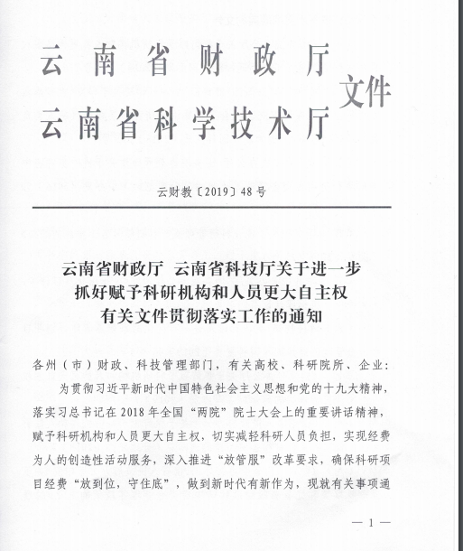
（二）省财政厅科技厅落实党中央和云南省委意见举措之二
云南省财政厅、云南省科技厅印发了《关于进一步抓好赋予科研机构和人员更大自主权有关文件贯彻落实工作的通知》（云财教〔2019〕48号）以下简称“48号文” 。具体采取十六条措施推动党中央、国务院，云南省委、政府对科技资金管理改革精神在我省落地见效。

Slide 15
省财政厅科技厅落实党中央和云南省委意见举措之二———十六条措施
（一）简化预算编制——开展减表行动
1.对于定额资助项目，项目承担单位只需编制项目申报经费预算书中的第一张表（资金预算表）。
2.对于重大科技专项计划、重点研发计划等非定额资助项目，除“设备费”科目外，其他科目预算由项目承担单位编制经费预算书中的第一张表（资金预算表），并按照提纲形成预算编制说明，不作明细。

Slide 16
省财政厅科技厅落实党中央和云南省委意见举措之二———十六条措施
48号文出台（减表行动）前 | 48号文出台（减表行动）后
所有的科技计划项目《经费预算书》均由编制说明加9张表组成（1+8：资金预算表和8张明细附表）。 | 1.定额资助项目《经费预算书》只需编制说明加1张表（资金预算表）组成。
 | 2.非定额资助项目《经费预算书》只需编制说明加。2张表（1+1：1张资金预算表和购置设备费预算明细表）组成

Slide 17
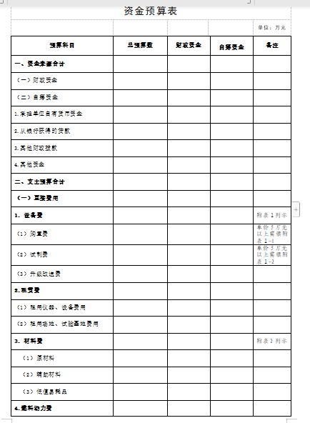
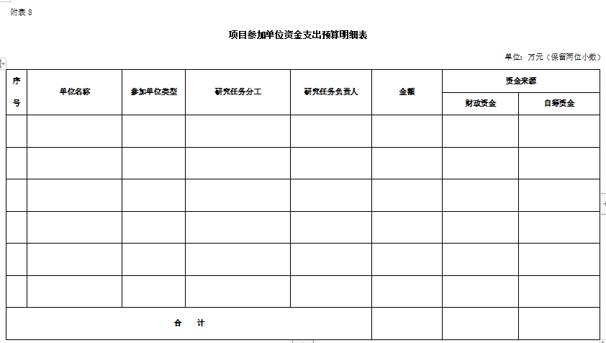
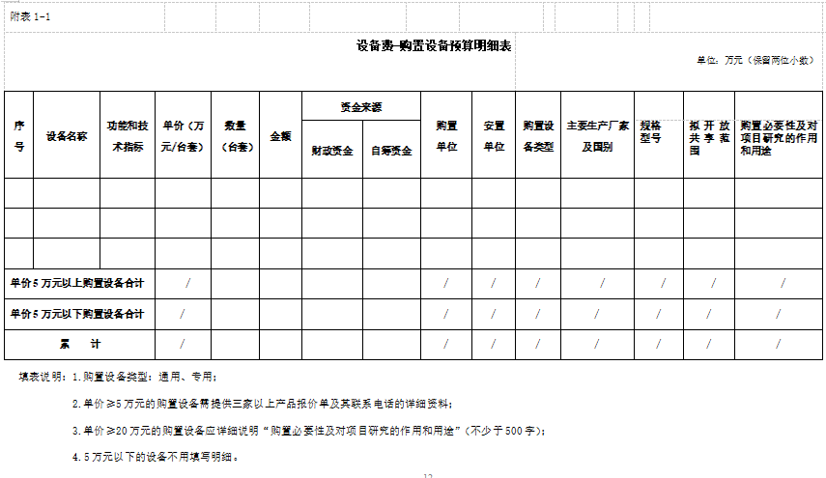
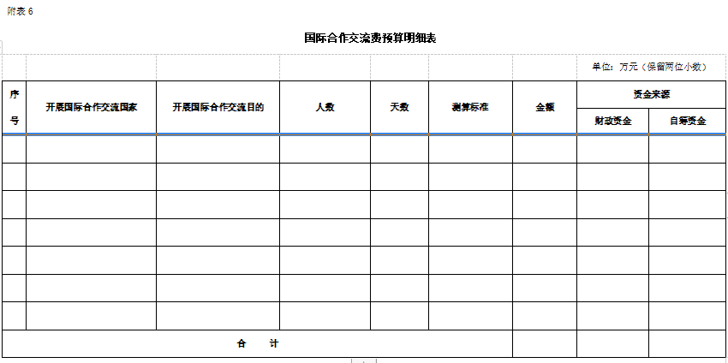
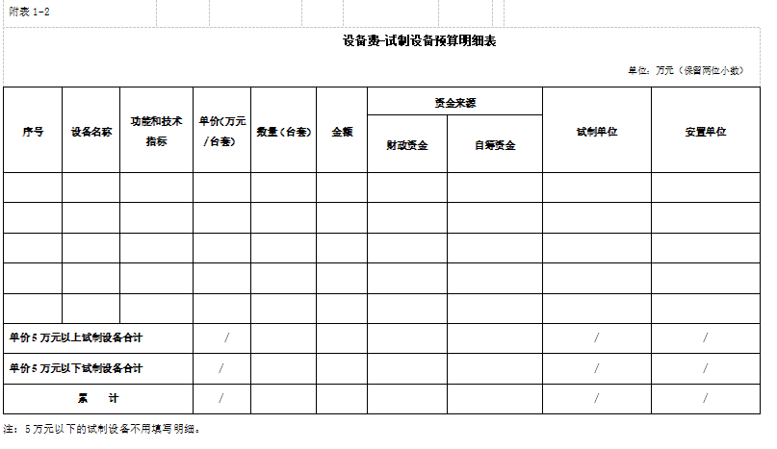
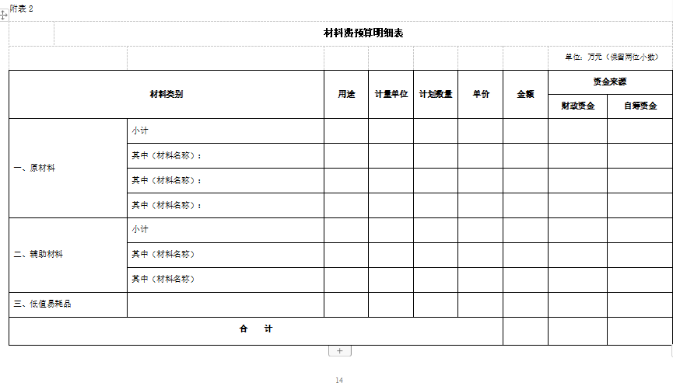
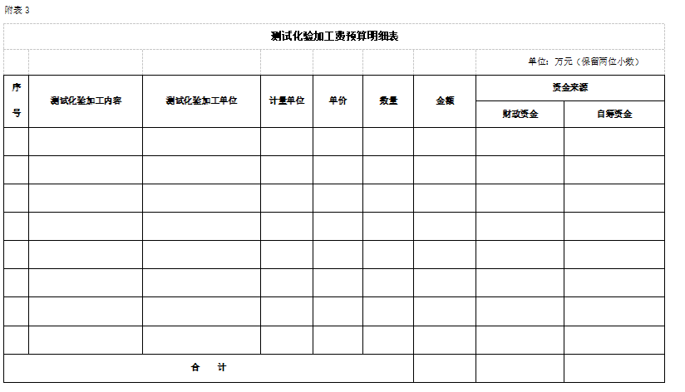
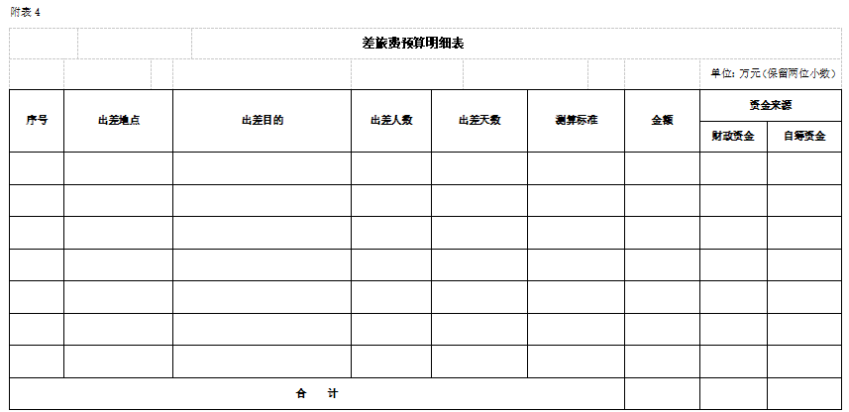
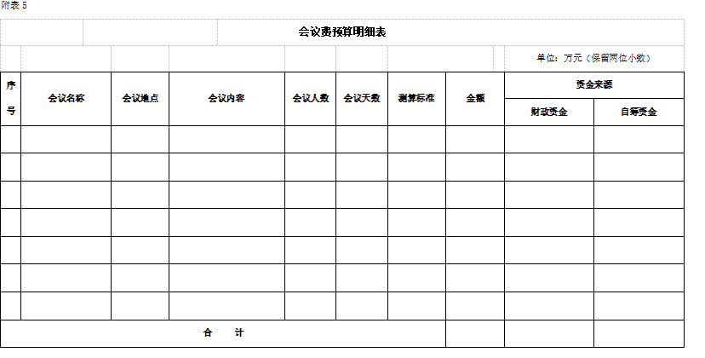
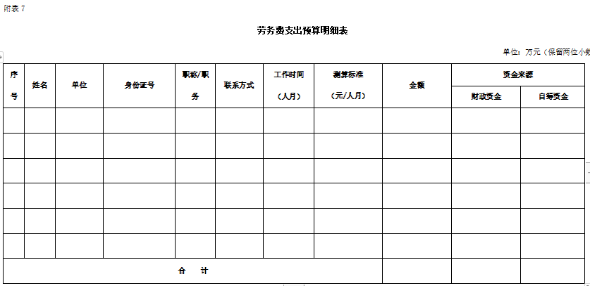
48号文出台（减表行动）前

Slide 18
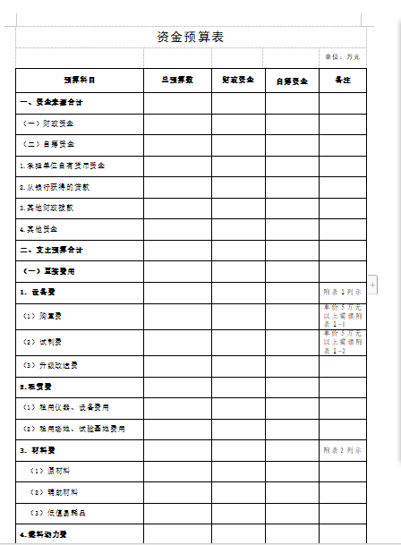
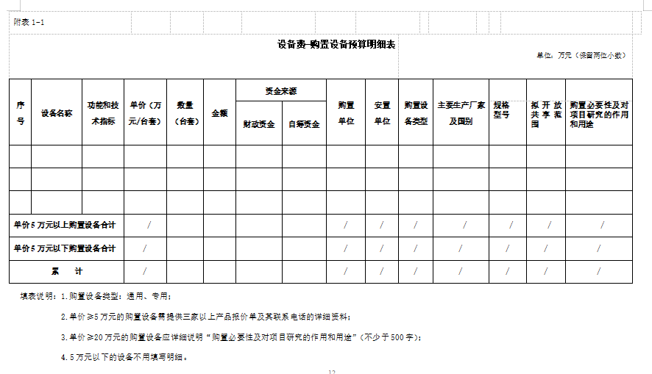
48号文出台（减表行动）后

Slide 19
省财政厅科技厅落实党中央和云南省委意见举措之二———十六条措施
×××项目资金预算编制说明（提纲）
概述：项目申报单位及参加单位的基本情况、财务状况，科研、财务制度建设及执行情况等。
一、项目资金预算总额、来源构成及分年度使用计划
二、项目绩效目标
（全面反映项目绩效预期指标、预期效果，包括：产出指标、效益指标、满意度指标）
三、分科目说明预算支出主要内容及测算依据
（一）直接费用
（按照发生的预算科目进行说明）
（二）间接费用
（按照发生的预算科目进行说明）
四、项目资金预算可行性评价

Slide 20
省财政厅科技厅落实党中央和云南省委意见举措之二———十六条措施
开展简表后预算编制要求：
1.要认真阅读《云南省科技计划项目预算编制指南（第二版）》，领会其实质。
2.要认真按照“指南中的提纲进行编报”，重点对“简表后”的科目要进行适当的详细说明。如：材料费：材料费预算共计958万元，其中科技经费400万元，自筹经费558万元。
财政科技经费预算购买原材料400万元（1）高丰度蛋白去除柱100000个，单价5.00元，金额50万元；(2)特异性探针合成原料200000份 ，单价5.00 元，金额50万元；（3）液氮300000 升，单价10.00元， 金额300万元。
自筹经费购买辅助材料558.00万元(1)商用型DMT大肠杆菌感受态1000000份，单价 2.00元，金额200万元(2)胰蛋白胨1000000份，单价 3.00元，金额300万元；（3）琼脂粉100000袋，单价 8.00元，金额8万元（4）孔深孔板磁套品牌5000个，单价50元，金额25万元，（5）96孔深孔板品牌5000个，单价50元，金额25万元。

Slide 21
省财政厅科技厅落实党中央和云南省委意见举措之二———十六条措施
（二）提高智力密集型科研项目间接经费比例
1.对试验设备依赖程度低和实验材料耗费少的基础研究、软件开发、集成电路设计等智力密集型项目，提高间接经费比例，500万元以下的部分为不超过30%，500万元至1000万元的部分为不超过25%，1000万元以上的部分为不超过20%。
2.对数学等纯理论基础研究项目，间接经费可进一步根据实际情况适当调整，比例不超过40%。间接经费的使用应向创新绩效突出的团队和个人倾斜。

Slide 22
省财政厅科技厅落实党中央和云南省委意见举措之二———十六条措施
48号文出台前 | 48号文出台后
实行公开竞争方式的研发类项目，均要设立间接费用，核定比例不超过直接费用扣除设备购置费的一定比例： 500万元以下的部分为20%； 500万元至1000万元的部分为15%； 1000万元以上的部分为13%。 | 1.对试验设备依赖程度低和实验材料耗费少的基础研究、软件开发、集成电路设计等智力密集型项目，提高间接经费比例： 500万元以下的部分为不超过30%； 500万元至1000万元的部分为不超过25%； 1000万元以上的部分为不超过20%。
 | 2.对数学等纯理论基础研究项目，间接经费可进一步根据实际情况适当调整，比例不超过40%。间接经费的使用应向创新绩效突出的团队和个人倾斜。

Slide 23
省财政厅科技厅落实党中央和云南省委意见举措之二———十六条措施
（三）进一步优化预算评审
技术专家和财务专家对拟立项项目共同审核，在科研项目评审的同时进行预算评审。

Slide 24
省财政厅科技厅落实党中央和云南省委意见举措之二———十六条措施
48号文出台（优化预算评审）前 | 48号文出台（优化预算评审）后
1.对一般项目（申请科技小于200万元）进行合并式评审。 | 所有的科技计划项目均进行合并式评审。
2.对重点项目（申请科技大于200万元）进行分离式评审。

Slide 25
省财政厅科技厅落实党中央和云南省委意见举措之二———十六条措施
（四）做好政府采购前期准备工作
项目承担单位在编制项目资金预算时要同步做好政府采购等前期准备工作，确保预算一经批复下达即可执行。
在“云南省政府采购管理系统”中的“采购资金管理”模块，对“是否属于纳入本级财政管理的资金”选择“是”，不需填写资金下达文件号。

Slide 26
省财政厅科技厅落实党中央和云南省委意见举措之二———十六条措施
48号文出台前 | 48号文出台后
项目立项、资金下达后，在“云南省政府采购管理系统”中填写相关信息及资金下达文件号。 | 在编制项目资金预算时要同步做好政府采购等前期准备工作。在“云南省政府采购管理系统”中填写相关信息不需填资金下达文件号。

Slide 27
省财政厅科技厅落实党中央和云南省委意见举措之二———十六条措施
（五）简化高校院所设备采购流程
省属高校和科研院所要对科研急需的设备和耗材，采用特事特办、随到随办的采购机制：
可不进行招投标程序，缩短采购周期；
对于独家代理或生产的仪器设备，按程序确定采取单一来源采购等方式增强采购灵活性和便利性。

Slide 28
省财政厅科技厅落实党中央和云南省委意见举措之二———十六条措施
48号文出台前 | 48号文出台后
省属高校和科研院所购置仪器设备和耗材均要进行招投标程序。 | 省属高校和科研院所要对科研急需的设备和耗材，采用特事特办、随到随办的采购机制： 可不进行招投标程序，缩短采购周期； 对于独家代理或生产的仪器设备，按程序确定采取单一来源采购等方式。

Slide 29
省财政厅科技厅落实党中央和云南省委意见举措之二———十六条措施
（六）下放预算执行调剂权限
“直接费用”中的“设备费”“其他费用”两个科目的调剂幅度在20%以内的，以及其他科目的调剂权限交由项目承担单位自主决定。
01
02
03
项目承担单位要建立完善预算调剂的内部审批程序。
“设备费”“其他费用”两个科目的调剂幅度超过20%的，按程序报省科技厅审批。“间接费用”可以调减用于“直接费用”，但不能调增。

Slide 30
省财政厅科技厅落实党中央和云南省委意见举措之二———十六条措施
48号文出台前 | 48号文出台后
在项目总预算不变的情况下，将直接费用中的材料费、测试化验加工费、燃料动力费、出版／文献／信息传播／知识产权事务费及其他费用等5个科目的预算调剂权下放给项目承担单位。 | 在项目总预算不变的情况下，将直接费用中的“设备费”“其他费用”2 个科目调剂幅度在20%以内的，以及其他10个科目的调剂权限交由项目承担单位自主决定。

Slide 31
省财政厅科技厅落实党中央和云南省委意见举措之二———十六条措施
（七）改革和完善项目承担单位内部管理
1.推动项目承担单位完善科研类差旅费、会议费、人事、财务、成果转化、科研诚信等内部管理制度，实施报销繁行动，简化科研财务报销程序，报销时间原则上不超过5个工作日。
2.项目承担单位内部管理制度改革情况及时报送省财政厅、省科技厅。

Slide 32
省财政厅科技厅落实党中央和云南省委意见举措之二———十六条措施
48号文出台前 | 48号文出台后
只要求项目承担单位完善科研类差旅费、会议费、人事、财务、成果转化、科研诚信等内部管理制度，没有要求上报省财政厅科技厅，无报账时限要求。 | 要求项目承担单位完善科研类差旅费、会议费、人事、财务、成果转化、科研诚信等内部管理制度，并将改革情况并上报省财政厅科技厅。提出报账时限要求，原则上不超过5个工作日。

Slide 33
省财政厅科技厅落实党中央和云南省委意见措施之二 ———十六条措施
（八）进一步优化科研项目专业化服务
实施科研项目“学术助理”“财务助理”制度所需费用列入项目经费。
（九）实施差别化的预算执行考核机制
（十）自主规范管理横向经费
Notes:
版权声明：300套精品模板商业授权，请联系【锐旗设计】:https://9ppt.taobao.com，专业PPT老师为你解决所有PPT问题！

Slide 34
省财政厅科技厅落实党中央和云南省委意见举措之二———十六条措施
48号文出台前 | 48号文出台后
引入了建立“财务助理制度”概念，所需费用列入项目经费。 | 在引入了建立“财务助理制度”概念，增加了建立“学术助理制度”概念，所需费用列入项目经费。

Slide 35
省财政厅科技厅落实党中央和云南省委意见措施之二 ———十六条措施
（九）实施差别化的预算执行考核机制
项目承担单位应采取措施，主动加快预算执行进度。在年度预算执行进度考核中，对科研项目资金区别对待。剩余资金可结转下一年度继续使用，只能结转一次。
（十）自主规范管理横向经费
Notes:
版权声明：300套精品模板商业授权，请联系【锐旗设计】:https://9ppt.taobao.com，专业PPT老师为你解决所有PPT问题！

Slide 36
省财政厅科技厅落实党中央和云南省委意见举措之二———十六条措施
48号文出台前 | 48号文出台后
支出进度目标 云财预【2018】164号
强调“在预算执行进度考核中，对科研项目资金区别对待”。
参阅：关于进一步完善中央财政科技和教育资金预算执行管理有关事宜的通知 (财库〔2018〕96号 ):提高预算执行效率，允许部分科研项目和教育资金从本单位零余额账户向本单位或本部门其他预算单位实有资金账户划转。
时间（月） | 3 | 4 | 5 | 6 | 7 | 8 | 9 | 10 | 11
进度（%） | 20 |  |  | 55 |  |  | 80 |  | 95

Slide 37
省财政厅科技厅落实党中央和云南省委意见措施之二 ———十六条措施
（十）自主规范管理横向经费
对以市场委托方式取得的横向经费，纳入单位财务统一管理，由项目承担单位按照委托方要求或合同约定管理使用；委托方无明确要求的，项目承担单位按单位财务管理制度自行支配使用。
Notes:
版权声明：300套精品模板商业授权，请联系【锐旗设计】:https://9ppt.taobao.com，专业PPT老师为你解决所有PPT问题！

Slide 38
省财政厅科技厅落实党中央和云南省委意见举措之二———十六条措施
48号文出台后
强调了对“横向科技经费”管理上要放活，由项目承担单位按单位财务管理制度自行支配使用。 参阅：中共教育部党组关于抓好赋予科研管理更大自主权有关文件贯彻落实工作的通知(教党函〔2019〕37号)：纵向科研经费管理按国家规定执行，科研人员差旅费、会议费、国际合作与交流费、专家咨询费、劳务费等，由高校结合学校实际自主确定开支标准、报销范围，优化审批程序，简化报销手续。横向科研经费除上述费用外，可按实际需要开支少量科研活动接待费，由学校确定具体管理办法，严格管理。

Slide 39
省财政厅科技厅落实党中央和云南省委意见措施之二 ———十六条措施
（十一）避免重复多头检查降低科研活动干扰
科技厅、财政厅要会同相关部门加强科研项目监督检查工作统筹，制定统一的年度监督检查计划，在相对集中时间开展联合检查，避免在同一年度对同一项目重复检查、多头检查。

Slide 40
省财政厅科技厅落实党中央和云南省委意见措施之二 ———十六条措施
（十一）避免重复多头检查降低科研活动干扰
48号文件出台后
探索实行“双随机、一公开”检查方式，充分利用大数据等信息技术提高监督检查效率，实行监督检查结果信息共享和互认，最大限度降低对科研活动的干扰。

Slide 41
省财政厅科技厅落实党中央和云南省委意见措施之二 ———十六条措施
（十二）强化绩效管理
加强项目绩效目标编审、绩效跟踪、绩效评价、绩效评价结果运用的全过程绩效管理，推动项目管理从重数量、重过程向重质量、重结果转变。严格依据任务书在项目实施期末进行一次性综合绩效评价，绩效评价结果视为项目验收结论。
（十三）加大财政对科技成果转化的支持力度
尽快出台《云南省财政支持和促进科技成果转化的实施意见》，从财政资金奖补、完善财政相关政策、强化财政金融支撑作用等方面提出措施，加大财政对科技成果转化的支持力度，强化正向激励，推动云南经济社会高质量跨越发展。
（十四）进一步明确科技成果作为国有资产的管理程序
积极对接财政部，待《国有资产评估管理办法》修订完成后，按照有关要求进一步简化科技成果的国有资产评估程序，提高科技成果转化效率。
Notes:
版权声明：300套精品模板商业授权，请联系【锐旗设计】:https://9ppt.taobao.com，专业PPT老师为你解决所有PPT问题！

Slide 42
省财政厅科技厅落实举措之二———十六条措施
48号文出台后
强调： 1. 推动项目管理从重数量、重过程向重质量、重结果转变，注重项目绩效。 2.尽快出台《云南省财政支持和促进科技成果转化的实施意见》加大财政对科技成果转化的支持力度。 3.进一步明确科技成果作为国有资产的管理程序。

Slide 43
举措之二———十六条措施
（十五）加强宣传和培训
1. 各州（市）、有关单位要进一步加强对中央和我省已制定出台文件的学习宣传培训力度，对中办发〔2016〕50号、国发〔2018〕25号国办发〔2018〕127号和云办发〔2017〕9号、云财教〔2017〕367号等重要政策文件，要会同有关单位有计划、分层次地开展培训，做好政策解读。
2. 要加大对高校、科研院所、企业预算和财务管理工作以及法人代表、项目负责人、财务人员的培训力度，切实提高项目承担单位管理水平。

Slide 44
省财政厅科技厅落实党中央和云南省委意见举措之二———十六条措施
48号文出台后
明确：加大政策的宣传和培训方法； 有针对性的做好政策宣讲服务。

Slide 45
省财政厅科技厅落实党中央和云南省委意见举措之二———十六条措施
48号文出台后
强调督促指导，确保推动政策落地生效。

Slide 46
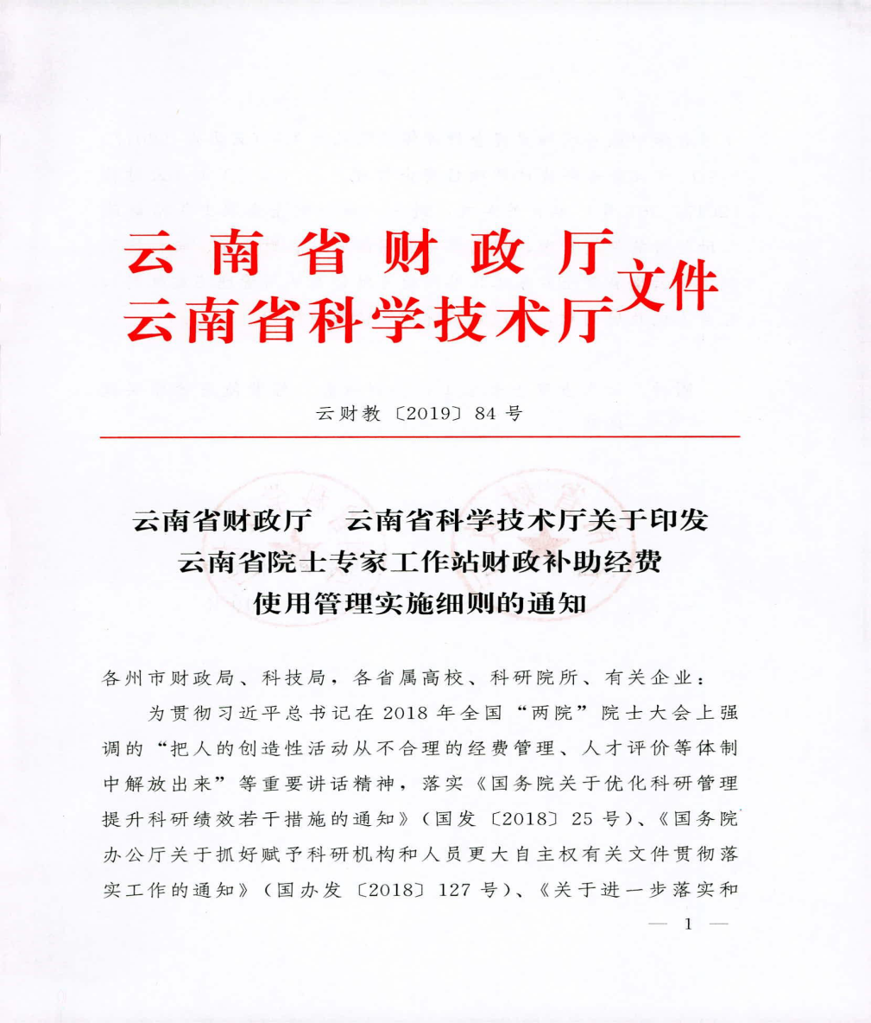
（三）省财政厅科技厅落实意见举措之三
云南省财政厅、云南省科技厅印发了《云南省院士专家工作站财政补助经费使用管理实施细则》（云财教〔2019〕84号）以下简称“84号文” 。区别管理院士家工作站财政补助经费（条件改善、管理运行、人才培养）

Slide 47
（三）省财政厅科技厅落实举措之三———三条措施
第一条 条件改善经费：主要用于改善工作站合作项目研究的实验条件。
1.实验室改造费：为改善工作站合作项目研究的实验条件，对实验室、科研办公条件等进行改造修缮所开支的费用。 2.实验室设备费：工作站合作项目有关的专用仪器设备购置、运输、安装和修理费用，自制专用仪器设备的材料、配件购置和加工费等。

Slide 48
（三）省财政厅科技厅落实举措之三———三条措施
第二条 管理运行经费：主要用于工作站合作项目研究和管理及与项目相关的费用
1.差旅费：工作站开展科学实验（试验）、科学考察、业务调研、学术交流等所发生的城市间交通费、住宿费及市内交通费。按照实事求是、精简高效的原则，院士专家及团队和随行人员差旅费据实报销。 2.伙食费：工作站可安排院士专家及团队和随行人员在滇期间的伙食费，由建站单位按照厉行节约的原则自行确定标准，在工作站财政补助经费中列支。 3.专家咨询费：工作站邀请有关院士、国内外知名专家，可按照高级专业技术职称人员的专家咨询费标准上浮50%执行。 4.科研指导费：院士专家及其团队可领取一定数额的科研指导费，发放标准根据工作量和绩效目标在双方协议中约定。科研指导费支出不设比例限制。 5.住房租金及零星用品费：院士专家及团队和随行人员在滇期间因工作需要发生的房租及零星费用等可据实报销。

Slide 49
（三）省财政厅科技厅落实举措之三———三条措施
第三条 人才培养经费
人才培养经费：与专家工作站合作项目有关的科研人员培训培养发生的费用可据实报销。

Slide 50
（三）省财政厅科技厅落实举措之三———三条措施
关于院士专家工作站财政补助经费预算编制说明
1.实验室改造费，按照经费支出内容性质分别在预算书相应科目中进行预算。如：购置装修材料就在“材料费”科目中预算。 2.伙食费，在“其他费用”科目中预算。 3.科研指导费，按照经费支出主体分别在预算书相应科目中进行预算，如：请专家指导就在“专家咨询费”科目中预算。 4.住房租金在其他费用科目列支；零星用品费在“材料费—低值易耗品”科目中预算。 5.人才培养经费，按照经费支出内容性质分别在预算书相应科目中进行预算，如：出差就在“差旅费”科目中预算。

Slide 51

感谢聆听
Notes:
版权声明：300套精品模板商业授权，请联系【锐旗设计】:https://9ppt.taobao.com，专业PPT老师为你解决所有PPT问题！

